Slide 1
Проєкт за темою
«Види і принцип роботи малих джерел електричного струму, їх утилізація»
Виконавець проєкту: Дорошенко Божена, учениця 11-Б класу

Slide 2
Мета
Дослідити види малих джерел електричного струму, їхній принцип роботи та особливості утилізації, з метою підвищення обізнаності про важливість правильної утилізації батарейок та акумуляторів.

Slide 3
План викладу матеріалу
Вступ
Види малих джерел електричного струму
Принцип роботи батарейок та акумуляторів
Проблеми та особливості утилізації
Висновок

Slide 4
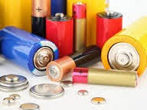
Вступ
Малі джерела електричного струму – це портативні батарейки, акумулятори, літієві елементи та інші подібні пристрої, які забезпечують живленням різноманітні електронні прилади. Зважаючи на їхню повсюдну присутність у нашому житті та значні екологічні ризики при неправильній утилізації, важливо розуміти принцип їхньої роботи, види та способи безпечного поводження з ними після використання.

Slide 5
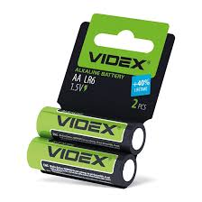
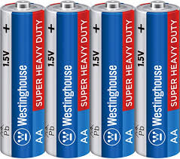
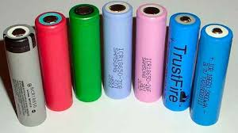
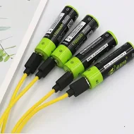
Види малих джерел електричного струму
Малі джерела електричного струму поділяються на кілька основних типів:
Сольові батарейки : поширені, недорогі, підходять для приладів із невеликим споживанням енергії.
Лужні батарейки : мають вищу ємність, краще підходять для тривалого використання.
Літієві батарейки: використовуються в пристроях з високим енергоспожива -нням.
Акумулятори: багаторазові елементи, які можна заряджати після використання. Найпоширеніші види — нікель-металогідридні (NiMH) та літій-іонні (Li-ion).

Slide 6
Принцип роботи батарейок та акумуляторів
Усі батарейки та акумулятори працюють на основі хімічних реакцій окиснення-відновлення, які забезпечують перетворення хімічної енергії на електричну.
Одноразові батарейки мають хімічні компоненти, які під час реакції створюють електрони. Цей процес неможливо звернути, тому батарейку не можна перезарядити.
Акумулятори працюють за тим же принципом, але їх можна заряджати багаторазово, оскільки хімічні реакції в них можуть бути зворотними.

Slide 7
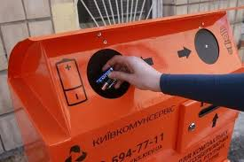
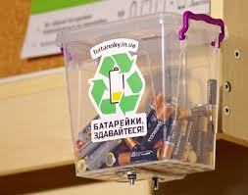
Проблеми та особливості утилізації
Малі джерела електричного струму містять важкі метали, як ртуть, кадмій, свинець, що небезпечні для довкілля.
Неправильне поводження з батарейками призводить до забруднення води, ґрунту і повітря, а також може шкодити здоров’ю людей.
Утилізація батарейок повинна відбуватися в спеціальних пунктах збору або контейнерах, де батарейки можна переробити або безпечно знищити.

Slide 8
Висновок
Малі джерела електричного струму забезпечують нашу повсякденну техніку енергією, але вони також можуть завдати шкоди довкіллю при неправильній утилізації. Важливо користуватися багаторазовими акумуляторами, коли це можливо, а також здавати відпрацьовані батарейки у відповідні пункти збору. Це допоможе зменшити негативний вплив на екологію та здоров'я людей.

Slide 9
Використані джерела
Власов, С. "Історія та сучасний розвиток малих джерел електричного струму". Київ: Наукова книга, 2018.
Довідник із фізики для школярів. "Основи електрохімії та принцип роботи батарейок".

Slide 10

Дякую за увагу!

